Slide 1
DIGITÁLIS HITTANÓRA
ÁLDÁS, BÉKESSÉG!
A mai óra témája:
A búza és a konkoly példázata
Mt 13,24–30.36–43
Folytatás

Slide 2
Kedves Hittanos Barátom!
ISTEN HOZOTT!
A digitális hittanórán szükséged lesz a következőkre:
Internet kapcsolat
Laptop, okostelefon vagy tablet
Hangszóró vagy fülhallgató
Üres lap vagy a füzeted és ceruza.
A Te lelkes hozzáállásod. ☺
Kérlek, hogy olvasd el a diákon szereplő információkat és kövesd az utasításokat!
Állítsd be a diavetítést és indítsd el a PPT-t!

Slide 3
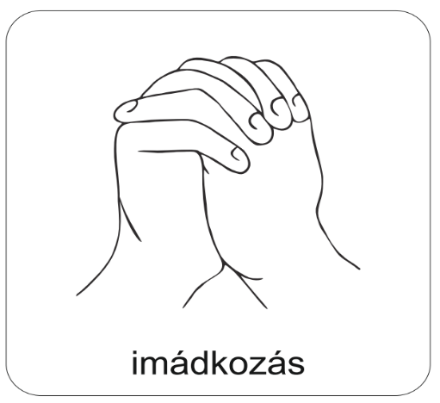
Mi Atyánk, aki a mennyekben vagy.
Szenteltessék meg a te neved, jöjjön el a te országod,
legyen meg a te akaratod, amint a mennyben úgy a földön is.
Mindennapi kenyerünket add meg nekünk ma,
És bocsásd meg vétkeinket, minképpen mi is megbocsátunk
az ellenünk vétkezőknek.
És ne vigy minket kísértésbe, de szabadíts meg a gonosztól,
Mert Tiéd az ország, a hatalom, és a dicsőség mindörökké.
Ámen.
Áldás, békesség!
Imádkozzunk!

Slide 4
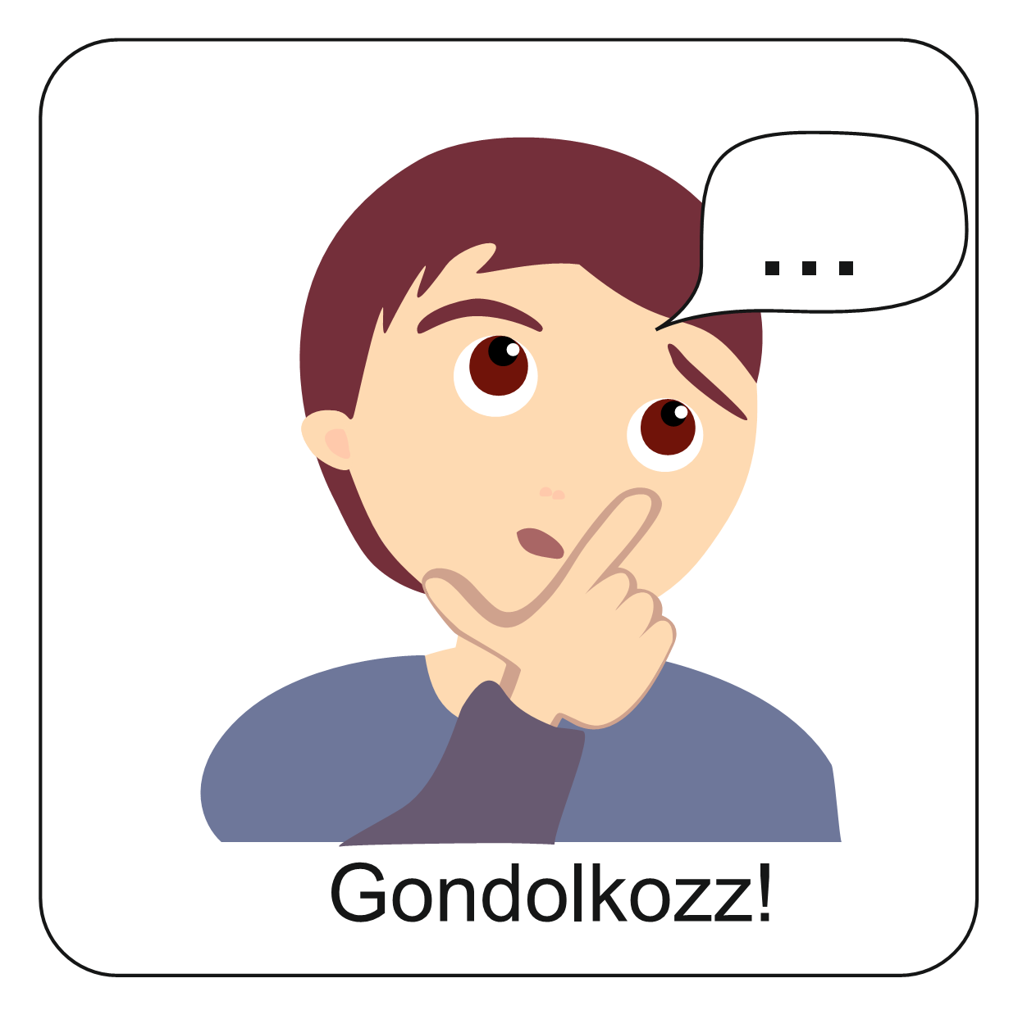
Hasonlít a búzához, de mérgezett kalásza. Aratáskor tűzbe vetik, hogy senki se lássa. Mi az?
A helyes válasz:
konkoly.
Sikerült kitalálnod?

Slide 5
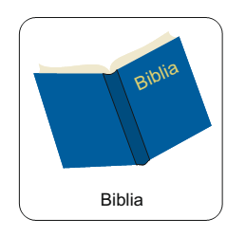
Emlékszel még a búza és a konkoly példázatára?
Idézd föl magadban! Akár el is olvashatod a Bibliádból!
Az igehelyre kattintva az interneten is megtalálod!
Ha elolvastad az igerészt, készítsd el ezeket a feladatokat a tudásod ellenőrzésére!
Az eredményeidet küldd el a Hittanoktatódnak!
Ide kattintva olvasd el
a búza és a konkoly példázatát!
(Mt 13,24-30)

Slide 6
Feladat: Vedd elő a lapot és a ceruzát! Olvasd el sorban az állításokat! igen a válaszod, akkor írj a lapra egy plusz jelet, ha nem a válaszod, akkor írj egy mínusz jelet. Mit gondolsz, miből derülhet ki, hogy az életedben jó gyümölcsök vannak?
szeretem Istent és imádkozom
1.
törekszem a türelemre
6.
szeretettel viselkedem másokkal
2.
békességre törekszem
7.
istentiszteletre járok
3.
önmagammal szemben is elfogadó vagyok
8.
igyekszem megértő lenni
4.
9.
törekszem a jó dolgokra
mértékletességre törekszem
5.
A helyes válasz: 9. Istent követni azt jelenti, hogy szeretjük Őt, a körülöttünk lévőket és önmagunkat.
Mennyi plusz jelet írtál?

Slide 7
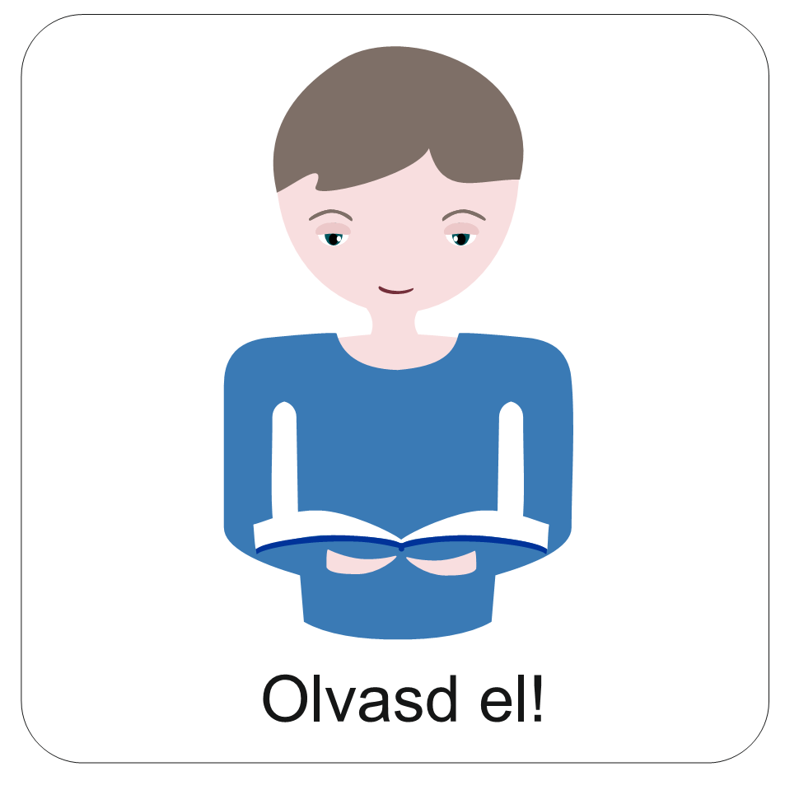
Jézus nemcsak egy, hanem több példázatot is mondott a tanítványoknak. Hogy igazán megértsük, hogy mi, mit jelent, ahhoz érdemes megnézni azt a szövegkörnyezetet, amelyben elhangoztak a példázatok.
A búza és konkoly példázatát két másik példázat előzte meg.
Hallgasd meg őket és keresd meg, hogy a három példázatnak mi lehet a közös pontja!
Miben hasonlítanak és miben különböznek?
Milyen kapcsolópont lehet a három példázat között?
Írd fel ezeket és küldd el a válaszaidat a Hittanoktatódnak!
A magvető példázata. Hallgasd itt meg!
A mustármag és kovász. Hallgasd itt meg!

Slide 8
Isten Igéje erre is választ ad.
Gondold végig és vésd a szívedbe!
„Mert mit használ az embernek, ha az egész világot megnyeri, lelkében pedig kárt vall?”
Máté evangéliuma 16,26
Az ember oldaláról nézve mi lehet a legnagyobb nyereség és veszteség egyszerre?

Slide 9
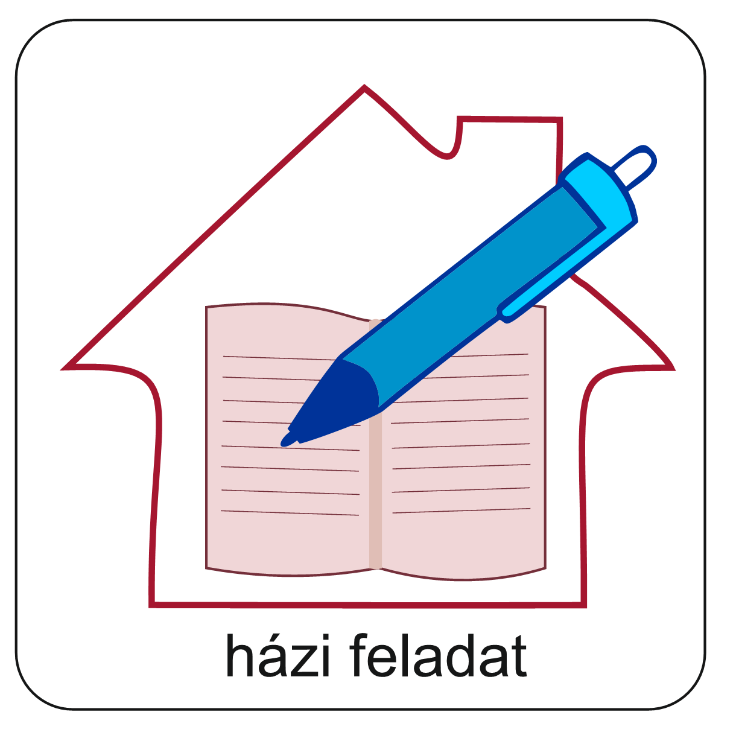
Készíts egy plakátot a következő címmel: „A jó és a rossz a világban!” Választhatsz hozzá idézetet, használhatsz színes ceruzát vagy akár különböző képeket is!

Slide 10
Mi Atyánk, aki a mennyekben vagy.
Szenteltessék meg a te neved, jöjjön el a te országod,
legyen meg a te akaratod, amint a mennyben úgy a földön is.
Mindennapi kenyerünket add meg nekünk ma,
És bocsásd meg vétkeinket, minképpen mi is megbocsátunk
az ellenünk vétkezőknek.
És ne vigy minket kísértésbe, de szabadíts meg a gonosztól,
Mert Tiéd az ország, a hatalom, és a dicsőség mindörökké.
Ámen.
Kedves Hittanos!
Várunk a következő digitális hittanórára!
Áldás, békesség!

